Slide 1



AUTONOMOUS SHIPPING Sprint 9
Jasper Vlaar, Jelte Molenaar, Job Vink, Michiel van Soest en Martin de Rijke

Slide 2
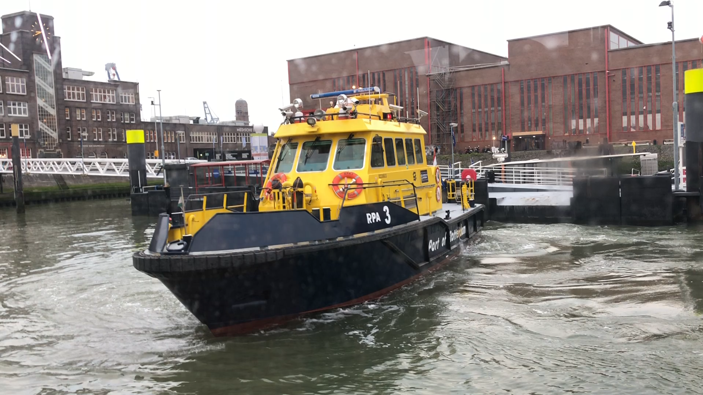
Autonomous shipping

Slide 3
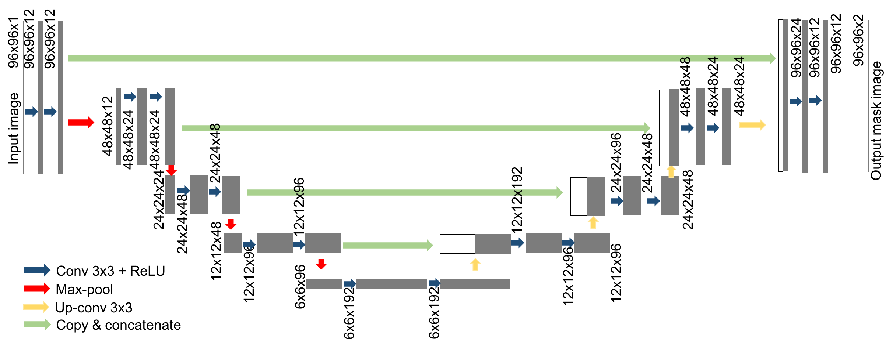
Pytorch_Unet

Slide 4
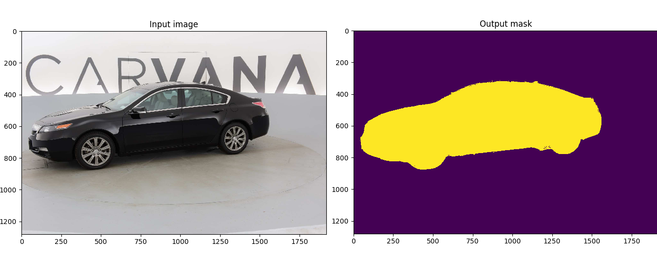
Pytorch_Unet

